Slide 1
МОДАЛЬНОСТЬ

Slide 2
Модальность это неоднородное явление, поэтому выделяют три основные типа модальности.
Выражение отношения содержания высказывания к реальности.
Выражение коммуникативной цели говорящего, т.е. иллокутивной силы.
Выражение отношения говорящего к содержанию высказывания.

Slide 3
Выражение отношения содержания высказывания к реальности
Это объективная, грамматическая модальность.
Оппозиция реальность Х ирреальность выражается с помощью категории наклонения.
Вася пришел. Х Пришел бы Вася, все было бы иначе. Вася, приходи!
Этот тип модальности выражает каждый глагольный предикат.

Slide 4
2) Выражение коммуникативной цели говорящего, т.е. иллокутивной силы
Это не что иное, как тип предложения по цели высказывания. Повествовательные, побудительные, желательные и вопросительные предложения выражают:
утвердительную модальность (Вася ушел домой.),
побудительную модальность (Вася, уходи домой!),
оптативную модальность (Ушел бы уже, наконец, этот Вася домой!),
вопросительную модальность (Вася уже ушел домой?).
Иллокутивная сила выражается: наклонением, вопросительными словами и частицами, интонацией и другими средствами.

Slide 5
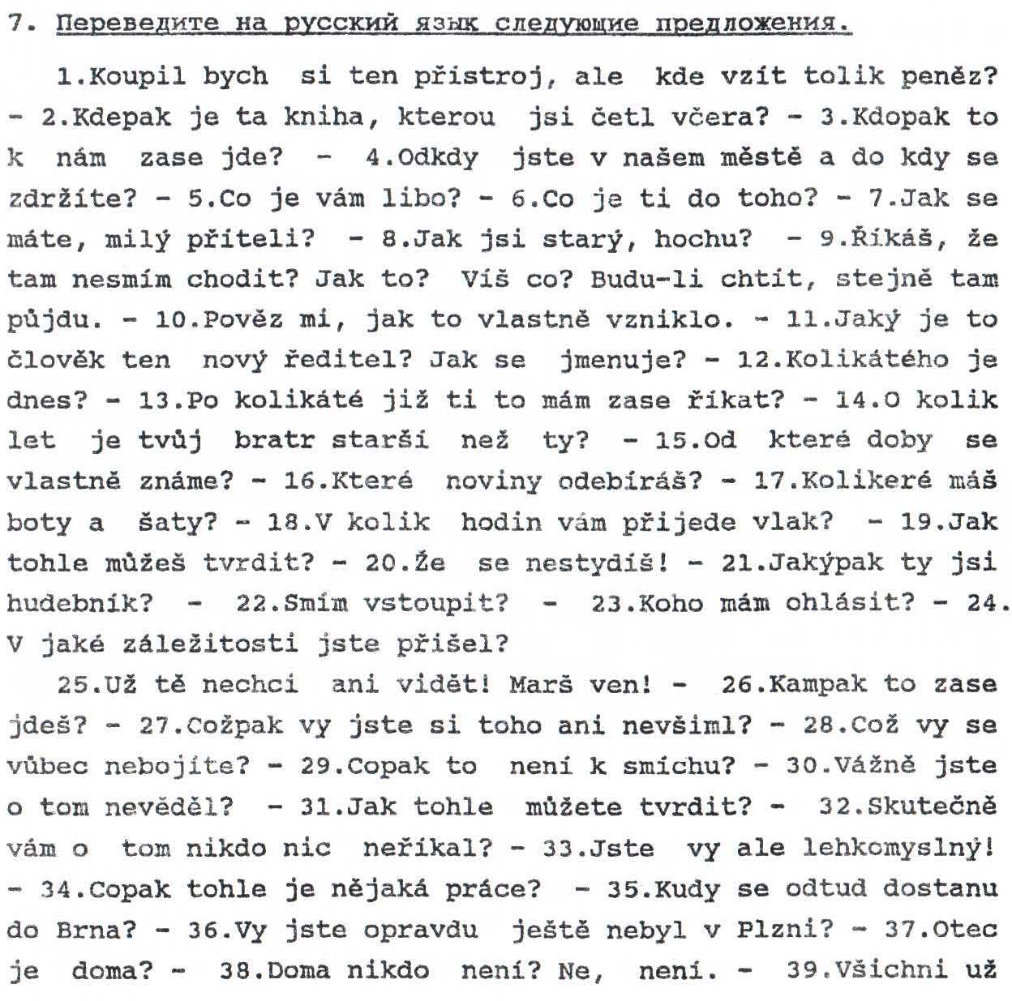

Slide 6
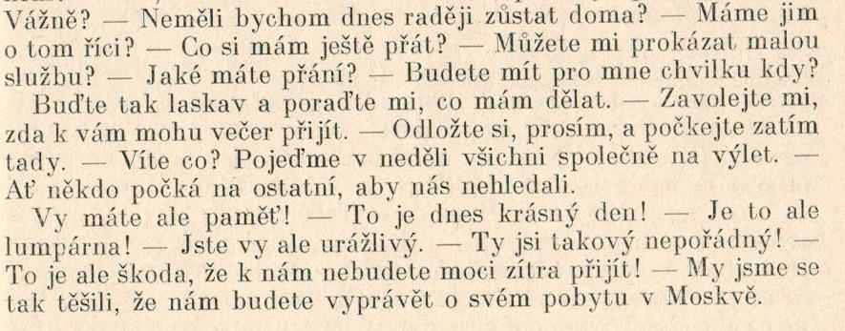

Slide 7
3) Выражение отношения говорящего к содержанию высказывания
Это субъективная, оценочная модальность, которая выражает ментальную или психологическую установку говорящего, т.е. необходимость, желательность, гипотетичность, оценку вероятности события.
Средства выражения субъективной модальности очень разнообразны.
1. Сослагательное и повелительное наклонение в независимой позиции (т.е. при транспозиции грамматических форм) выражают субъективную модальность.
Пошел бы сейчас снег! (желательность) Что бы тебе подождать! (тебе ничего не стоило подождать) + большое количество конструкций с бы (хоть бы, если бы и др.)
Я и подай и принеси. (долженствование) А он и прыгни из окна. (неожиданность действия)

Slide 8
2. Вводные выражения. Ему, очевидно, очень трудно. Он это, правда, сказал. (см. Компоненты, не являющиеся членами предложения)
3. Модальные частицы. Могут выражать следующие значения.
Неуверенность: Пойдем, что ли? Они вроде все поняли. Его словно озарило. Разве он придет.
Недостоверность: Там якобы экономика лучше. Он будто бы туда ездил.
Акцентирование: Даже малыши сами справились. Именно туда он и поехал. В том-то и дело
Близкая осуществимость: Собрался едва ли не весь город. Я чуть не проговорился.

Slide 9
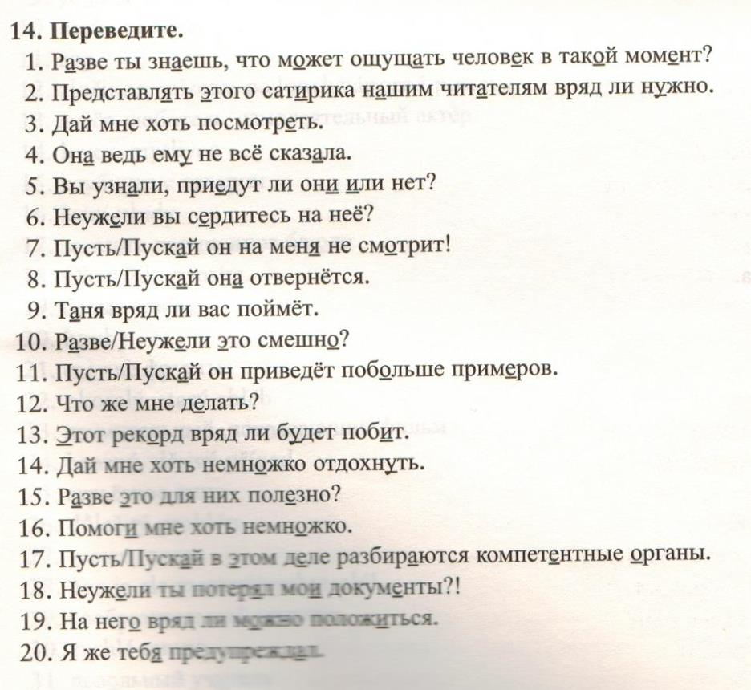

Slide 10
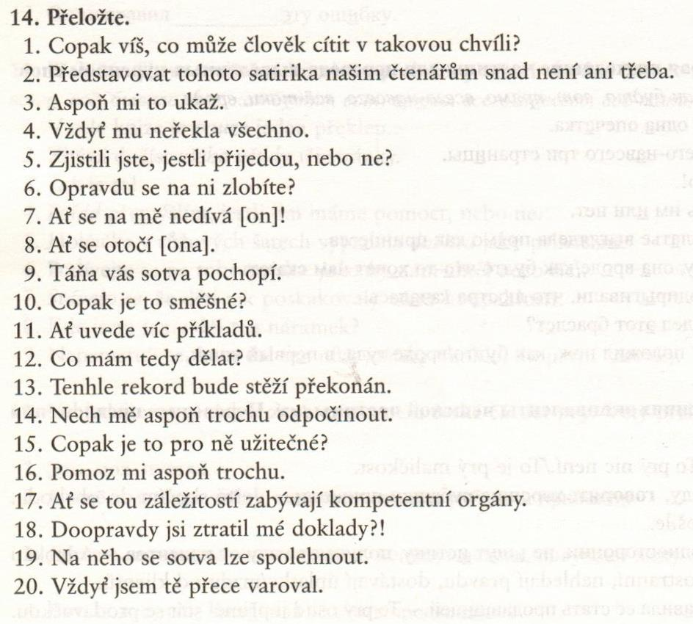

Slide 11
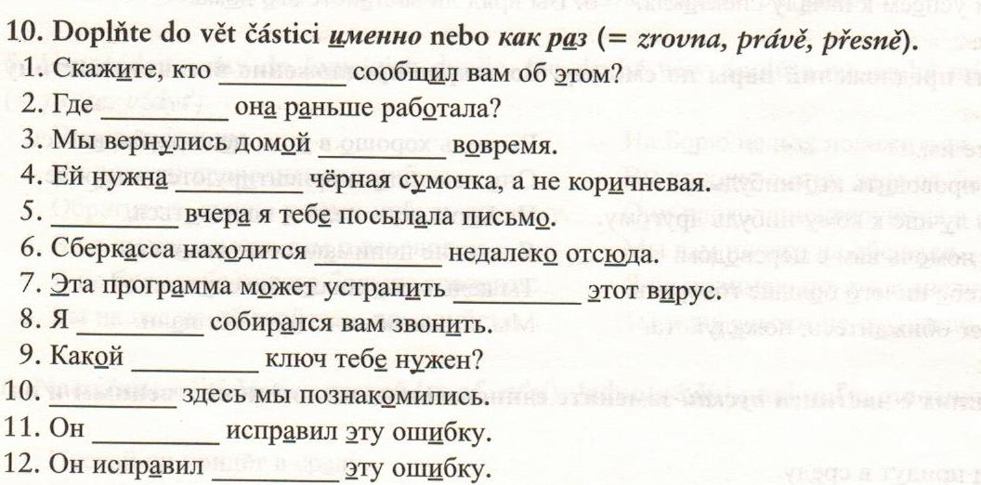

Slide 12
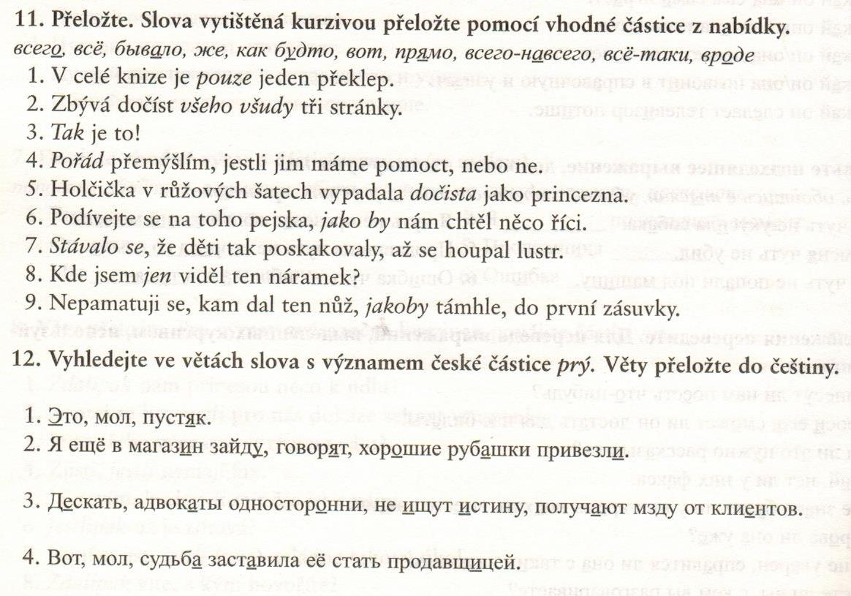

Slide 13
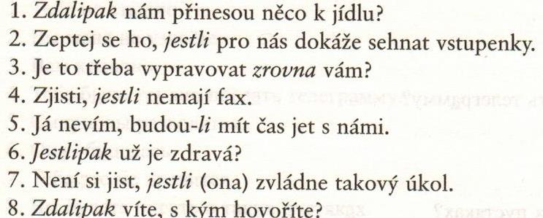

Slide 14
4. Модальные глаголы и их эквиваленты (должен, можно, нельзя …).
Выражают отношения между субъектом и его действием. Передают отношения желательности, возможности, необходимости и долженствования.
Желательность. Я собираюсь завтра уехать. Я не желаю его видеть. Нам хотелось бы отдохнуть. Мне хочется слетать в космос.
Возможность. Невозможно было пройти туда. Нельзя забыть такое. Можно сойти на следующей.
+ Внутренняя возможность. Бабушка не умела писать. Альпинисты сумели подняться на вершину.
+ Разрешение. Можно нам переставить мебель? Вам нельзя было уходить.
Необходимость, долженствование. Могут иметь различные оттенки.
Она обязана все сделать вовремя. Надо идти. Ты должен объяснить все как есть.
Вам следует обратиться к врачу. Вам надлежит зарегистрироваться в ОВИР.
Приходится пойти на уступки. Ссыльному пришлось покинуть столицу.
С Вами нельзя не согласиться. Невозможно не восхищаться этими полотнами.
Вы можете его не искать, он пришел сам.

Slide 15
Dá se jim volat i v naprosto nevhodnou dobu.
Hlava rodiny má v srdcích ostatních příbuzných zvláštní místo, nedalo se to vůbec porovnávat s rodinami anglickými.
Abychom si dovedli lépe představit, jak vypadá terapeutický rozhovor podle rogeriánů, dovoluji si opět čerpat z přehledné Rogersovy publikace.
Což máš mlhu před očima, nedovedeš si to dát dohromady?
Nebudu však zdržovat a nehodlám ani podceňovat vaši úctyhodnou inteligenci.
Zprvu hodlali jet lodí, ale kvůli přetrvávajícímu nepříznivému větru a stále většímu chladu se rozhodli cestovat po souši.
Chceme, abyste Charmého zneškodnil jeho vlastními zbraněmi - na veřejnosti ho požádáte, aby namaloval svůj autoportrét.
Nechtěl si ani vzdáleně připustit možnost, že se bílý býk vrátil a bude požadovat zbytek svého dluhu.
Ano, černí muži umějí skákat, ale upozorňovat na rozdíly mezi rasami je prý rasistické.
Neumím si vysvětlit, čím to je.
Smím vás požádat, abyste mě následovali?
Nikdy jsem ho nesměl navštívit, tak jsem nikdy nepochopil, jakou nemocí trpěl.
Musíme zůstat na poli zákona.
Mohla zde už být dávno, kdyby nemusila hledat punčochy, všechno je zabordelované.
„Člověk prostě nemůže mít všechno,“ řekla Božena.
A to, co máš udělat, vyžaduje odvahu, ale ty ji máš.
Nedávno jsem v jedné knížce narazil na zajímavou myšlenku, že by člověk v sobě neměl potlačovat to, co ho opravdu láká dělat, ať se vyučil a momentálně se věnuje čemukoli jinému.
Notes:
Nedávno jsem v jedné knížce narazil na zajímavou myšlenku , že by člověk v sobě neměl potlačovat to , co ho opravdu láká dělat , ať se vyučil a momentálně se věnuje čemukoli jinému

Slide 16
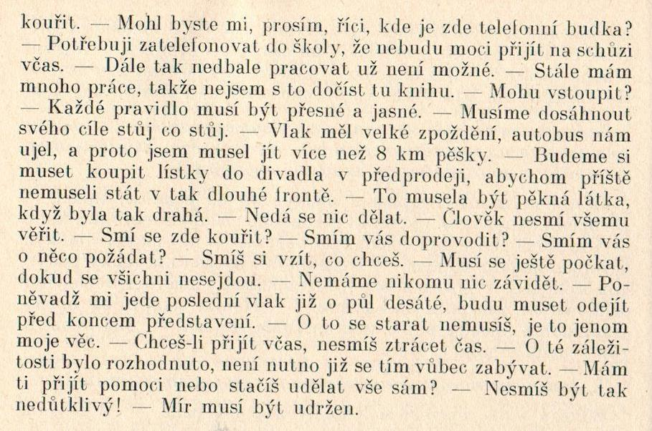

Slide 18
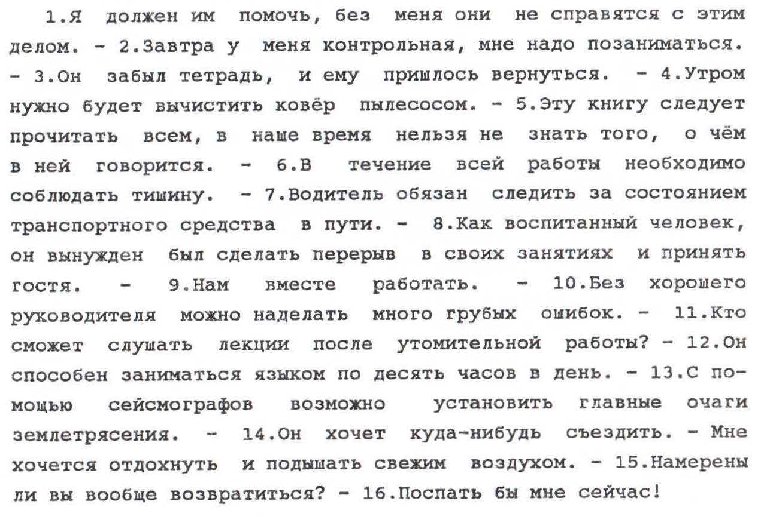

Slide 19
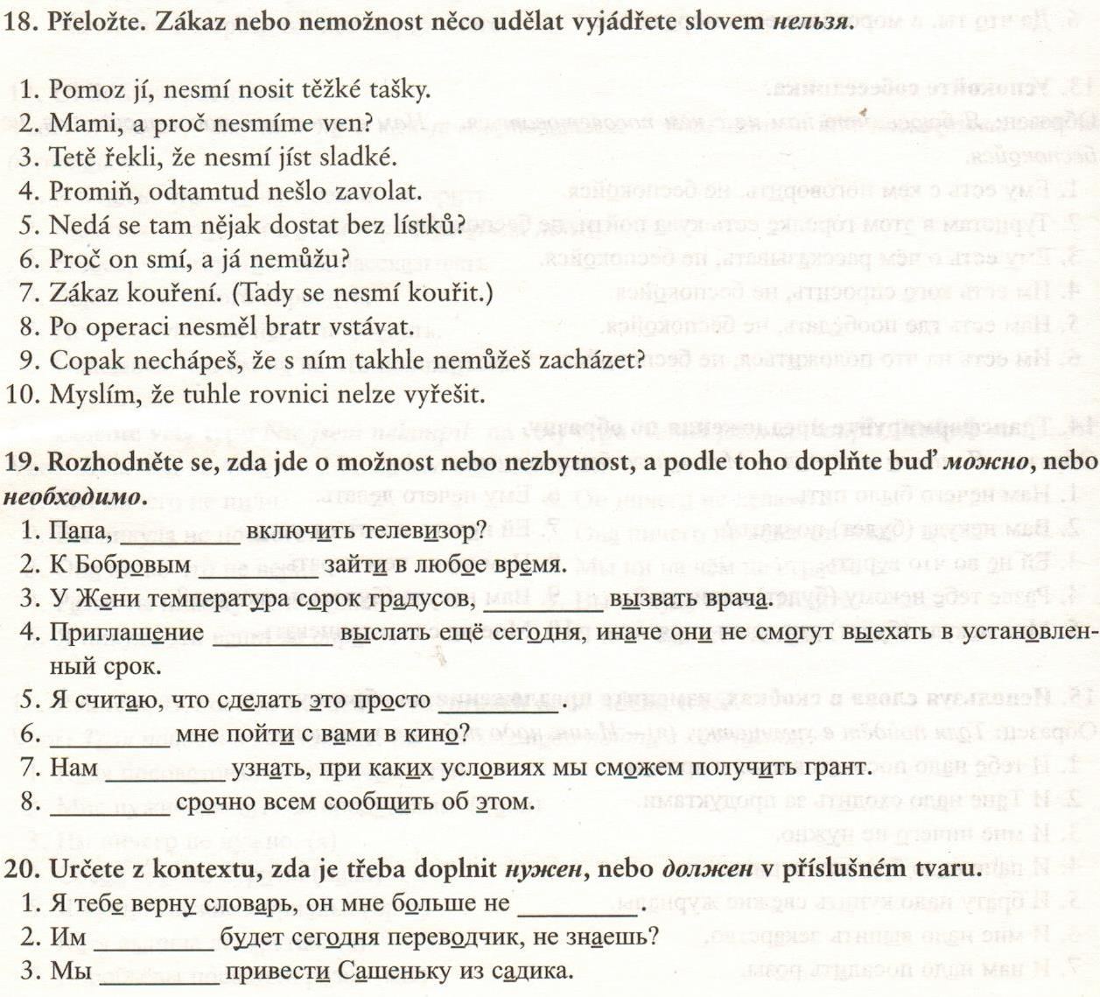

Slide 20
5. Специфические модальные конструкции в РЯ
Конструкции с союзами, частицами, с лексическим повтором, с междометиями, значение которых ориентировано на говорящего.
надо же было + инфинитив - говорящий выражает неодобрение или недовольство
И надо же было ей именно сегодня потерять ключи.
И надо же было именно сегодня послать машину на техосмотр. И надо же было, чтобы в эту минуту на улице из-за угла показался на велосипеде Мишка Яковлев.
― Дерьмо, ― шепчет он. ― Надо же было так вляпаться…
надо же, как / какой / сколько / куда / что / до чего и под. – выражает удивление говорящего
Ну надо же – сбежал! Надо же, до чего обнаглели! И надо же, какой король этот неуклюжий, голова непропорционально большая, а ноги совсем короткие. Надо же, сколько у меня, оказывается, свободного места!

Slide 21
мало ли что + предикация (на месте что может быть кто, где, когда…) говорящий может выразить мнение о несущественности того, что произошло
Мало ли что можно найти в чужом компьютере! Мало ли где купюра лежала, и кто ее трогал! Мало ли когда может пригодиться.
нет чтобы + инфинитив - говорящий выражает неодобрение по поводу того, что человек чего-то не сделал или не делает
Нет, чтобы прислушаться, подстроиться. Нет, чтобы за собой убрать, кто за тобой будет убирать, Пушкин что ли? Нет, чтобы спросить: как у тебя дела?
что за + именная группа - может иметь несколько значений
Резко отрицательная или положительная оценка. Что за вопросы! Х Что за прелесть эти уездные барышни! (Идентификация. Что это за здание?)
Что за ерунда? Что за Новый год без подарков? Голубчик, ну что за капризы? Санитарка работает, вкладывает в свою работу душу, что за шутки?

